Slide 1
主题趋势讲解
7月10日 20：15
刘 涛 | 执业编号:A1120619060024
十多年从业经验,专注实战操作研究，独创《人气战法》《黄金战法》《绝对龙头战法》，熟知散户操作心理，建立完整盈利模式，精湛的短线技术，准确把握市场热点，帮助散户们在操作中确定方向，深受全国用户喜爱！
·
·

Slide 2
慢牛渐入佳境/消灭低价，垃圾股
技术
银行股
策略配置
周线金叉，月线金叉形成，短期上涨之后出现死叉信号，主题开始轮动，但资金基本上锁定在热点主题里边，如果一旦出现金叉，那么前期的热点主题还会有机会形成新一轮的上涨。所以现在阶段适合低吸，但不适合追高操作
金融对市场的掌控
银行股的持续创新高，引发多数人
的质疑，如果垃圾股可以涨到天上去
那么低价优质的银行股为什么不能涨
价格最终围绕价值上下波动，或许银行股
给所有投资者一个指引，市场走入慢牛
趋势以及优质股票的未来前景
1，金融属性
2，科技龙头
3，能源转型
4，高端制造
5，养老创新

Slide 3
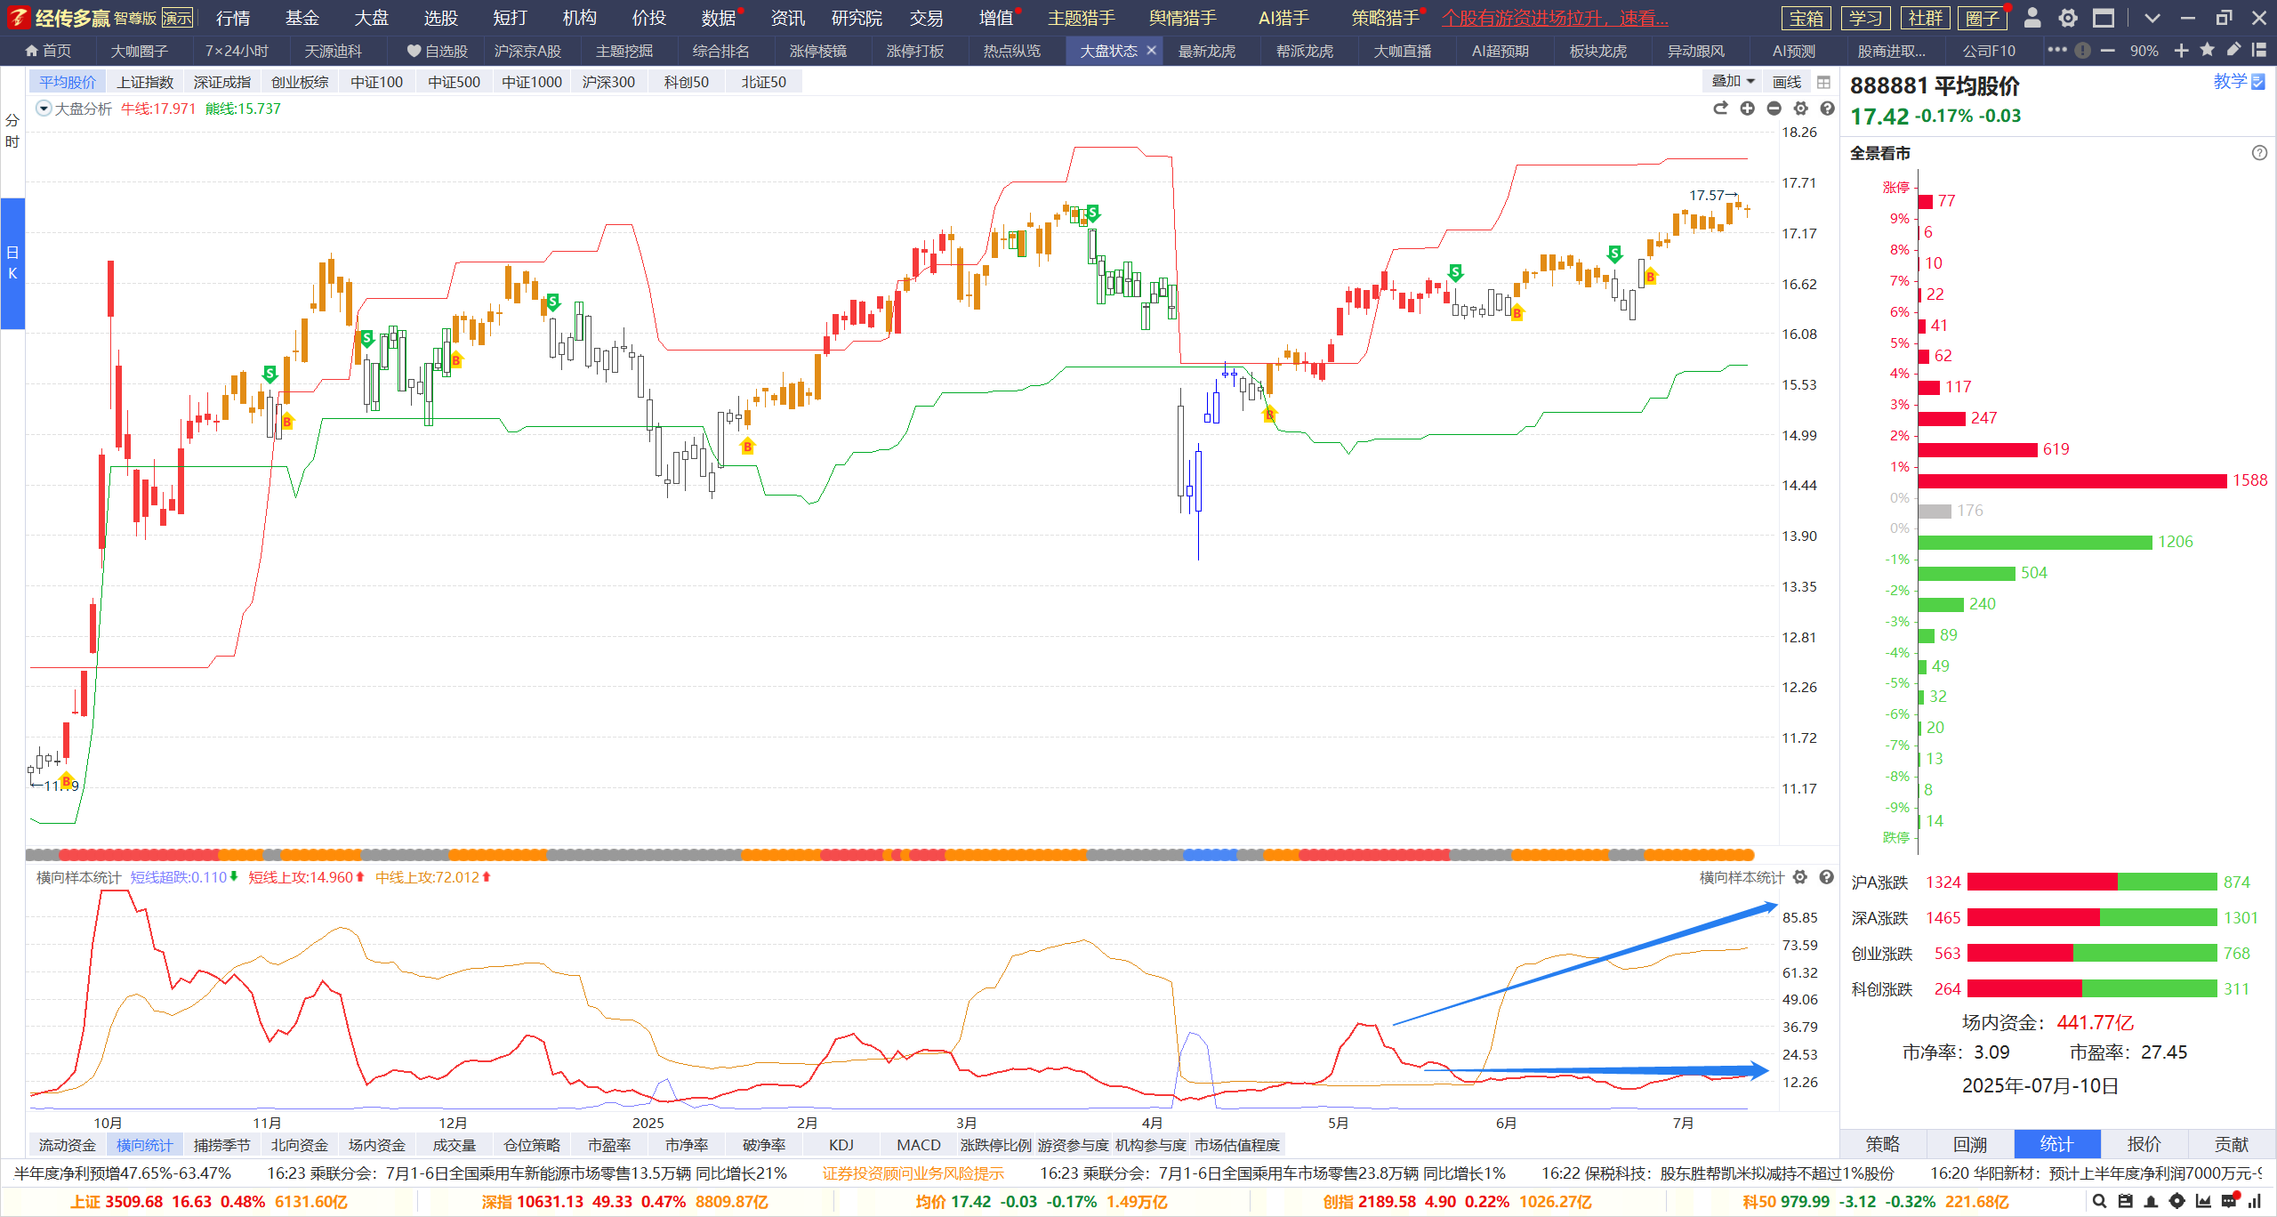
中线上攻数值大于短线

Slide 4
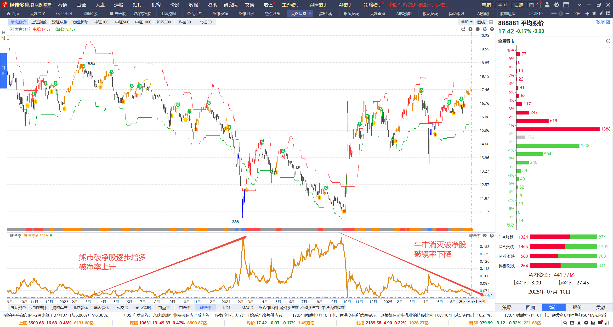
中线上攻数值大于短线

Slide 5
牛市初期通常伴随着低价股数量快速减少的现象
1，在2024-2025年的市场环境中，2元以下股票数量从104只锐减到26只仅用三周时间，减幅达75%9；到2025年7月，非ST一元股仅剩8家
2，关于形成机制，主要有这几个方面：一是资金流向特性，游资和活跃资金倾向选择低股价基数标的，因为同样资金量能撬动更大涨幅；二是散户行为模式，新股民入场偏好低价标的，使得低价股获得流动性溢价；三是市场比价效应，低价股上涨后产生示范效应，推动中高价股估值提升
3，部分低价股基本面薄弱，2024年A股退市企业达52家创历史新高，其中73%因面值退市；2025年退市新规实施后，财务指标要求更严（如主板营收门槛提至3亿元），投机低价股可能遭遇退市风险
4，对于当前市场阶段，2024年12月低价股指数上涨51.82%，显著跑赢主流指数，但需要注意到政策层面正通过退市新规加速出清劣质企业
5，牛市要么消灭垃圾股，退市ST的股票增多， 要么消灭低价股 3块钱以下优质股票就成为了估值修复的重点

Slide 6
目前的选股思路
1， 在主题涨停棱镜中找可以有持续表现的主题参与涨停板回踩类型
2， 对于近期多数都属于龙头股强势表现类型，龙头股吸引大量资金反复炒作
按照席位与流动资金选股， 按照蓝线进行买卖点把握
3， 切记对于短线股的止盈止损做好，并非所有的短线股都可以成功，多数情况下
可能都是失败的，主因一般都是所选个股非持续热点，二，短期回踩的个股没有出现有效的反包，失败就要做止损
4，尽量选有控盘的 不管爆量还是席位有控盘类型的可以把握持续上涨

Slide 7
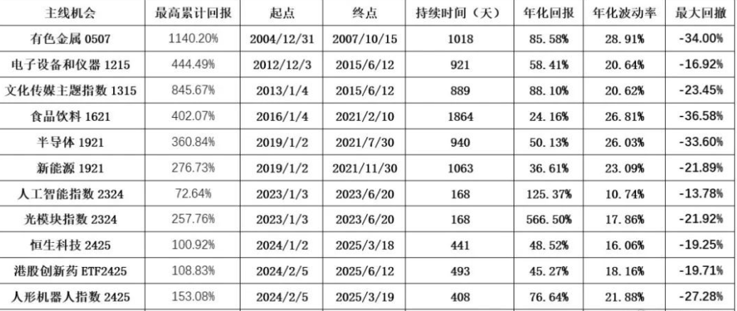
理解主线行情
A股市场每隔一段时间，总会出现1-2个主线趋势性行情。
这些行情背后往往都蕴含着大的故事和美好的想象。
在时间上，主线持续时间最短的是168天，大约半年时间，大部分主线行情持续时间是超过一年的。我们统计的各条主线机会，在发展过程中也会出现比较明显的调整和跌幅。
当我们参与有把握的主线机会的时候，对此要有心理准备，不排除出现超过20%的回撤

Slide 8
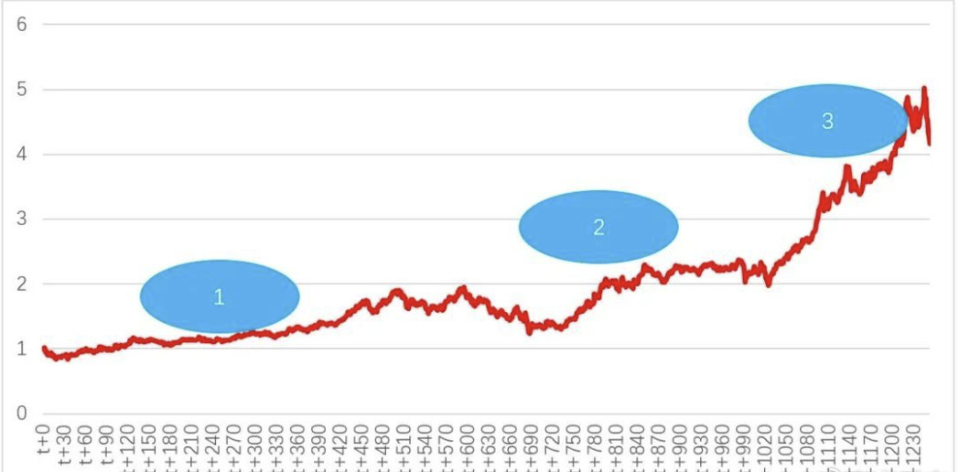
主线行情发展的阶段论
主线行情的发展并非一帆风顺，中间也有较大的波动和回撤。
这引出了一个问题，一个主线行情一般能涨几轮？
过往来看大多是3轮，一个主线行情往往有三轮上涨表现。
其中最后一轮的上涨斜率、上涨幅度可能是最大的。

Slide 9
主线行情特征
1，出现政策利好
2，技术双红战法
短，长趋势向上，形成多头排列趋势
个股才能跟着持续炒作向上
双红
涨停
3，有批量涨停板，10家以上
4，带动市场情绪
涨停板家数代表市场资金大量看好
体量巨大，炒作时间周期更长
可以有效带动市场情绪反转，具有带动市场的赚钱效应
政策
领涨

Slide 10
政策+技术+流动性=核心主线
政策炒作事件大于事件性炒作
比如今年的人形机器人涨势大于以电影哪吒带来的短期光线传媒暴涨，大体量=产业链炒作=持续的大机会
技术符合周线趋势向上
主题的技术走势符合多头排列上涨阶段，持续时间长
流动性热钱炒作
持续的资金推动是结构性行业或者主题行情炒作的重中之重

Slide 11
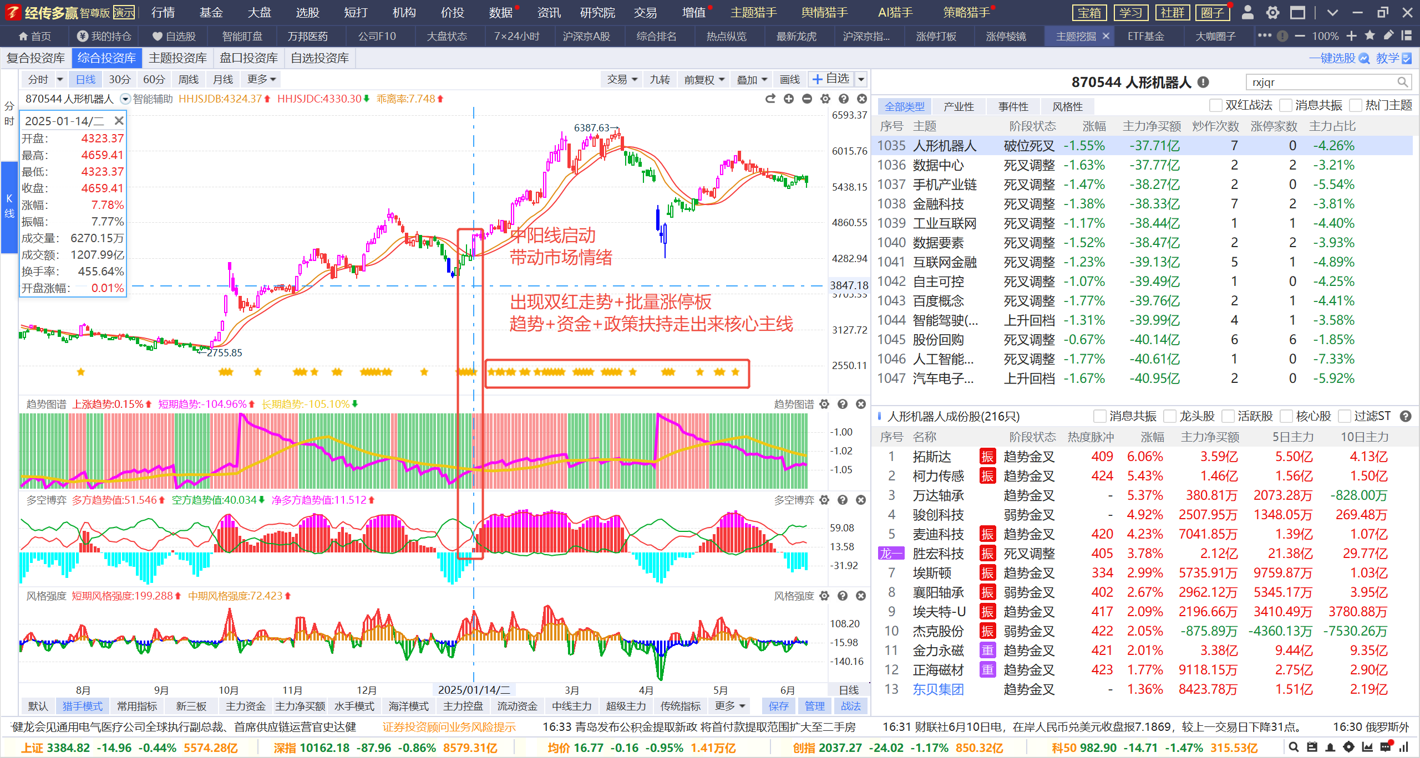
判断核心主线用主题挖坑，可以看到趋势与资金配合的主题情况

Slide 12
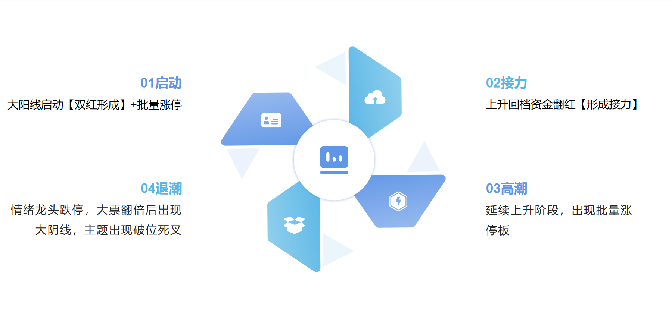
主题轮动

Slide 13
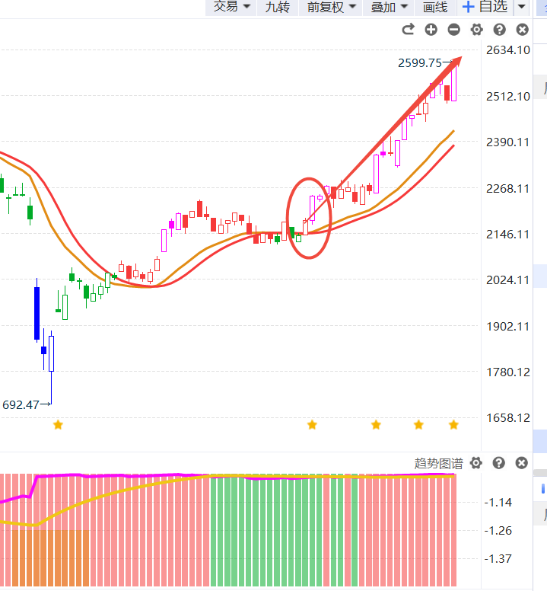
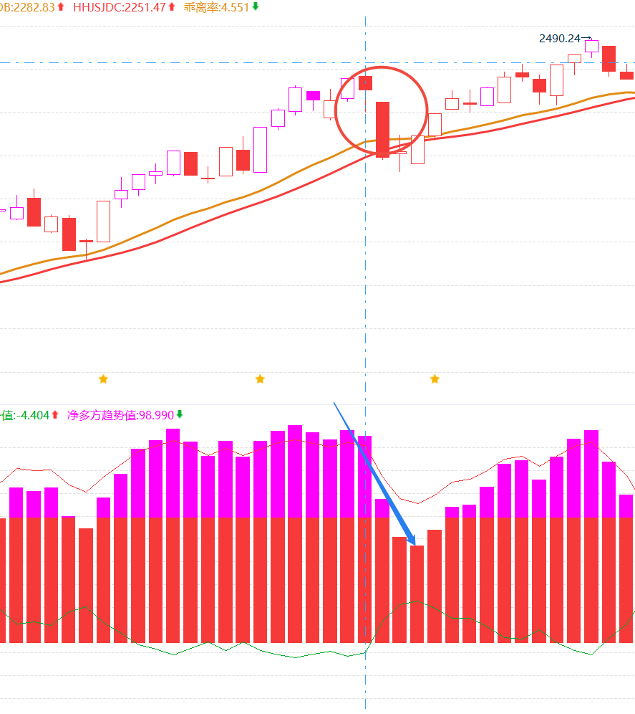
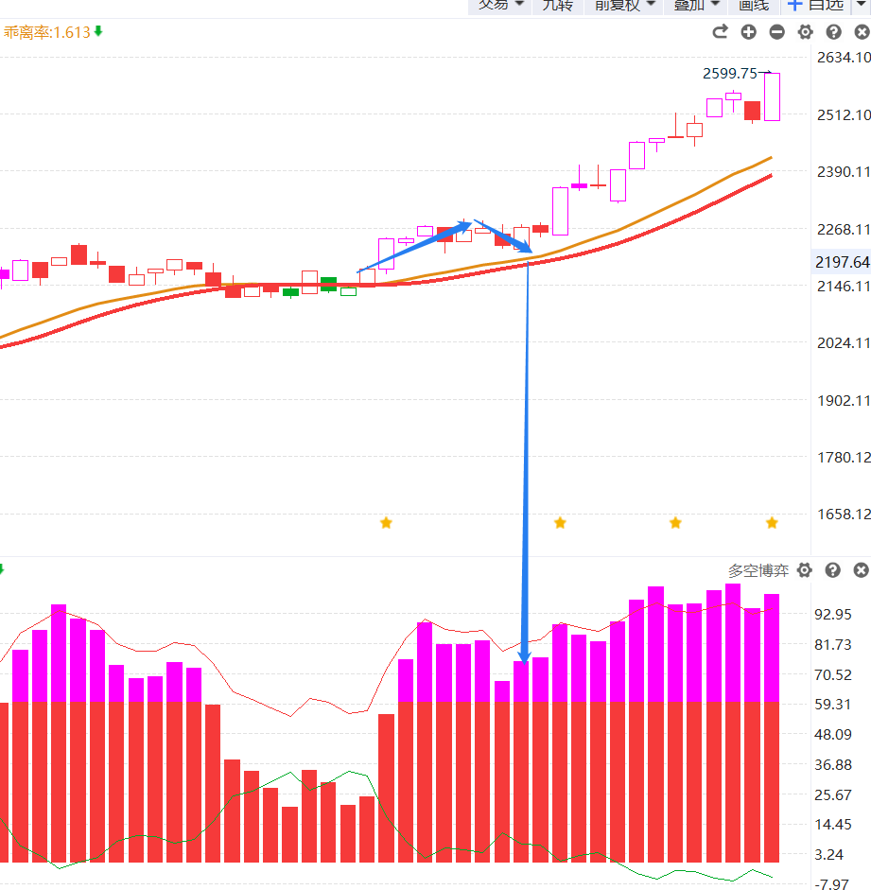
趋势金叉---死叉调整---上升回档---破位死叉

Slide 14
龙头股特征

Slide 15
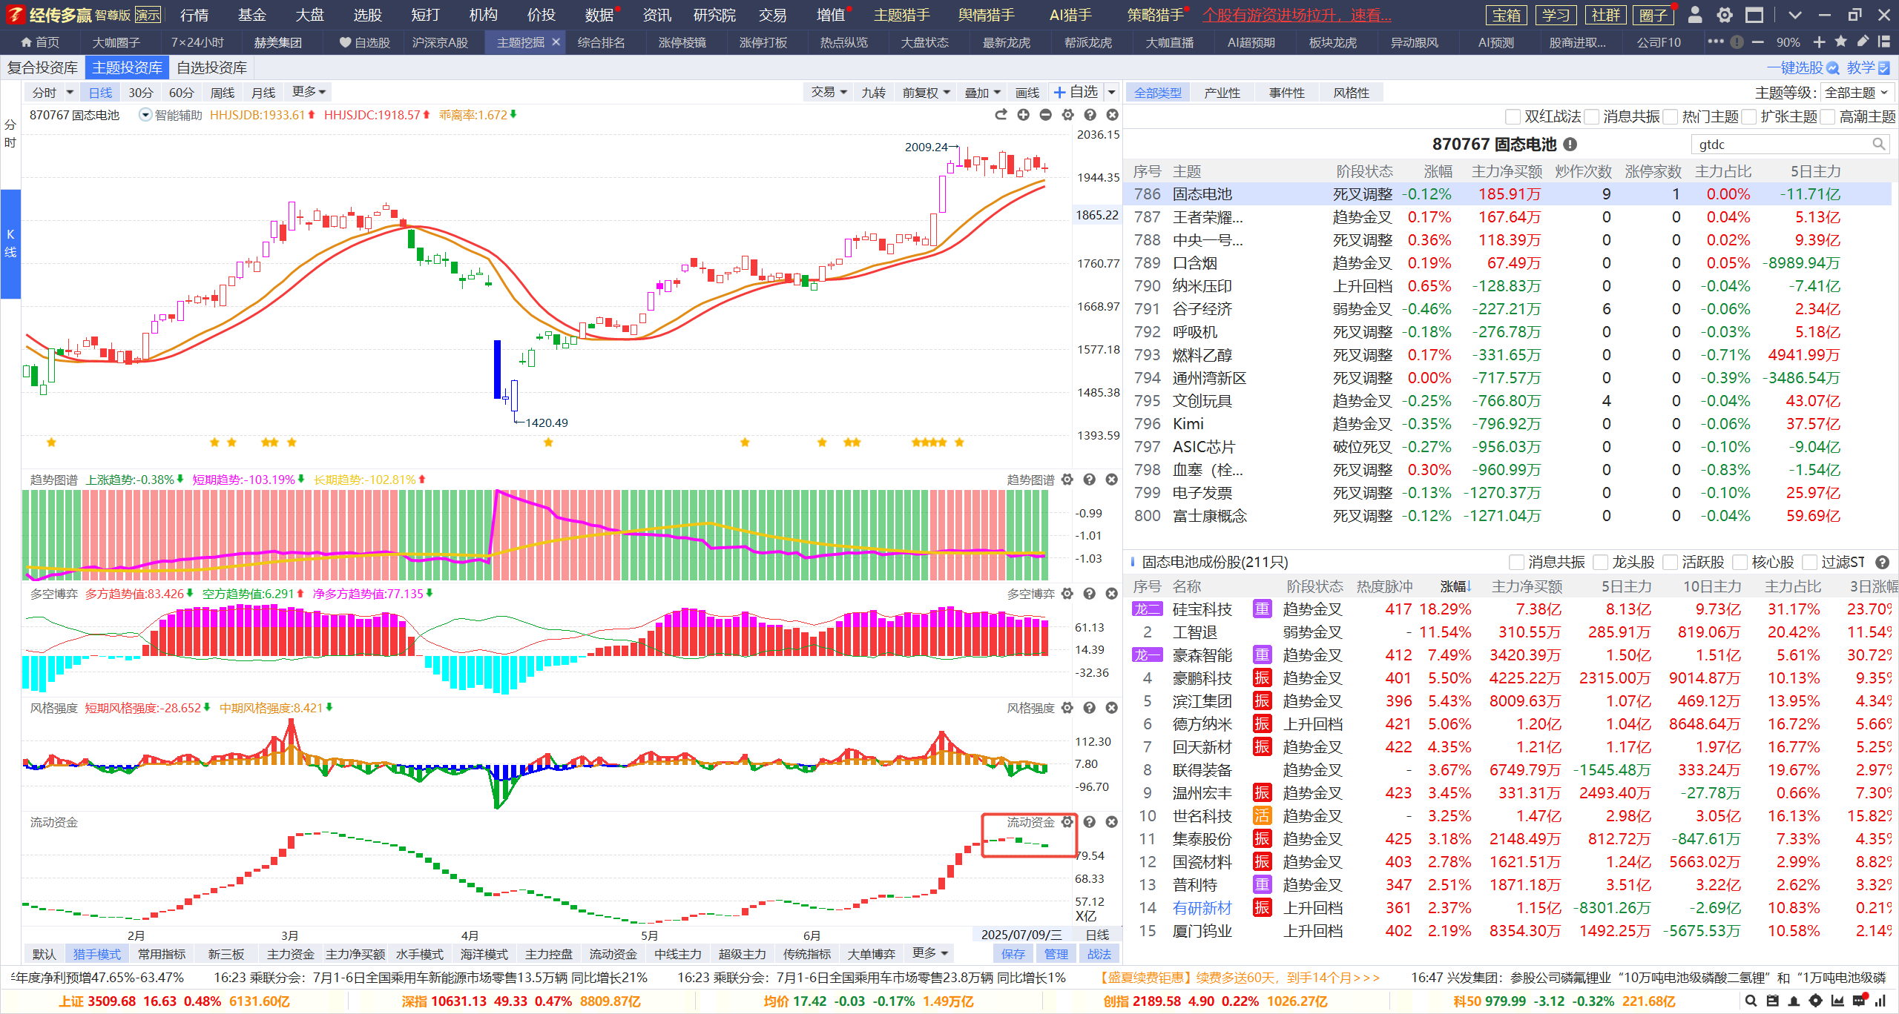
主题资金带动主题活跃程度

Slide 16
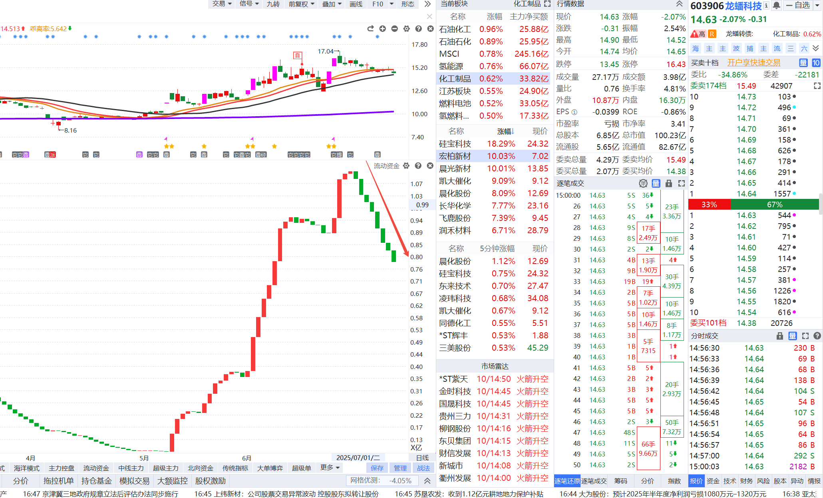
席位+控盘等资金

Slide 17
两大操作误区
01
赚钱的股票跑的快，立马解套赚钱清仓，所以我们要看清趋势，研究好基本面对个股足够了解，才能赚大钱。
常见操作误区
不会做T，做反T，股价新高都不一定赚钱，所以如果不会操作，最好就是持股，在底部资金启动的位置低吸，等一个大的启动
02

Slide 18
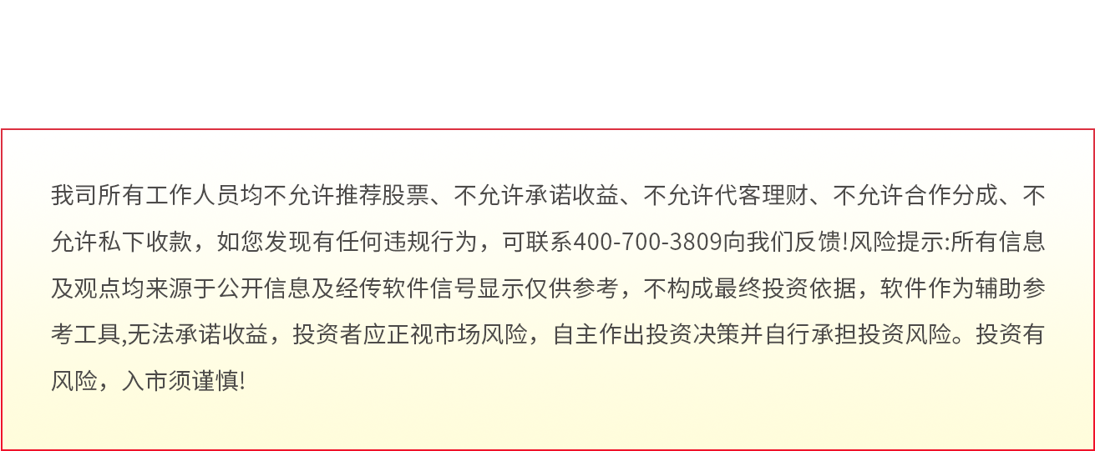
我司所有工作人员均不允许推荐股票、不允许承诺收益、不允许代客理财、不允许合作分成、不允许私下收款，如您发现有任何违规行为，可联系400-9088-988向我们反馈!风险提示:所有信息及观点均来源于公开信息及经传软件信号显示仅供参考，不构成最终投资依据，软件作为辅助参考工具,无法承诺收益，投资者应正视市场风险，自主作出投资决策并自行承担投资风险。投资有风险，入市须谨慎!

Slide 19
我司所有工作人员均不允许推荐股票、不允许承诺收益、不允许代客理财、不允许合作分成、不允许私下收款，如您发现有任何违规行为，可联系400-9088-988向我们反馈!风险提示:所有信息及观点均来源于公开信息及经传软件信号显示仅供参考，不构成最终投资依据，软件作为辅助参考工具,无法承诺收益，投资者应正视市场风险，自主作出投资决策并自行承担投资风险。投资有风险，入市须谨慎!

Slide 20
我司所有工作人员均不允许推荐股票、不允许承诺收益、不允许代客理财、不允许合作分成、不允许私下收款，如您发现有任何违规行为，可联系400-9088-988向我们反馈!风险提示:所有信息及观点均来源于公开信息及经传软件信号显示仅供参考，不构成最终投资依据，软件作为辅助参考工具,无法承诺收益，投资者应正视市场风险，自主作出投资决策并自行承担投资风险。投资有风险，入市须谨慎!

Slide 21
我司所有工作人员均不允许推荐股票、不允许承诺收益、不允许代客理财、不允许合作分成、不允许私下收款，如您发现有任何违规行为，可联系400-9088-988向我们反馈!风险提示:所有信息及观点均来源于公开信息及经传软件信号显示仅供参考，不构成最终投资依据，软件作为辅助参考工具,无法承诺收益，投资者应正视市场风险，自主作出投资决策并自行承担投资风险。投资有风险，入市须谨慎!

